Slide 1
Русская скульптура первой половины XIX в.
Бекишева Аксинья Викторовна

Slide 2
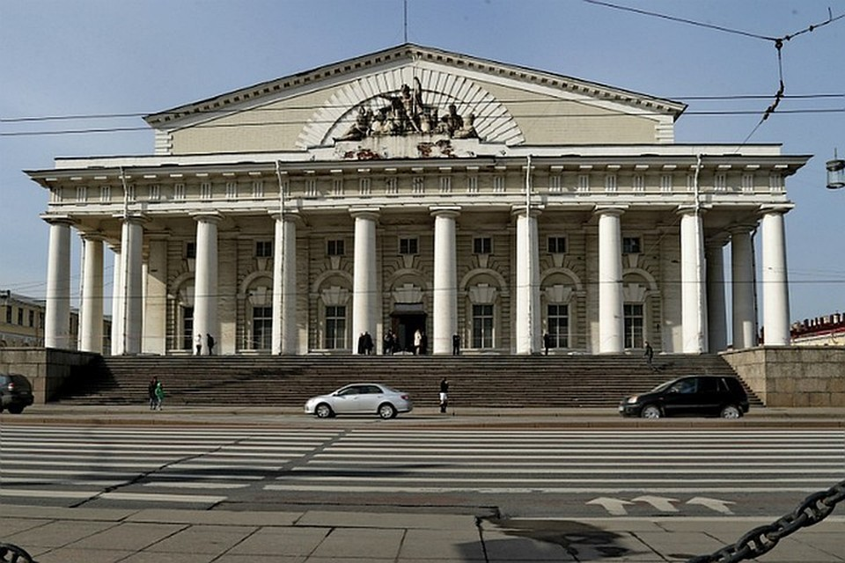
Начало XIX века в России связано с ростом национального и патриотического самосознания.
Война с Наполеоном стимулировала всплеск гражданских чувств населения.
В искусстве это выразилось в новом стиле ампир, который во многом был схож с классицизмом и отличался большей пышностью и декоративностью.
Здание Биржи. г. Санкт-Петербург

Slide 3
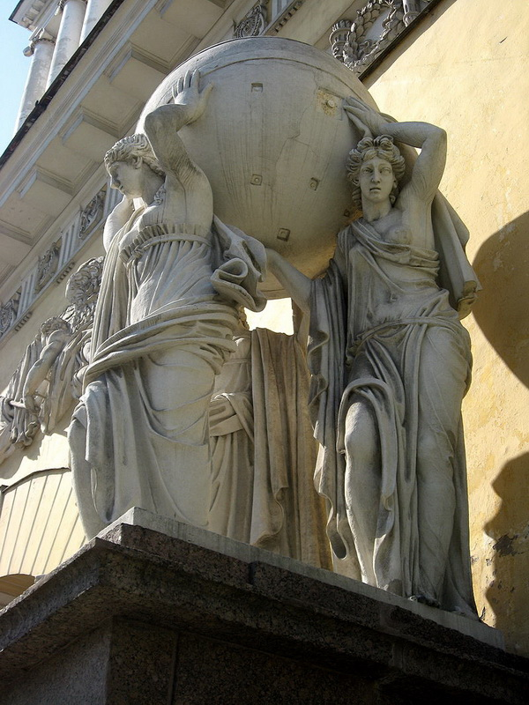
Пластические фигуры, украшающие здание Адмиралтейства, были созданы лучшими представителями русской скульптуры –
- Иван Иванович Теребнёв,
- Феодосий Федорович Щедрин,
- Степан Степанович Пименов и
- Василий Иванович Демут-Малиновский.
Его фасады украшают многочисленные нимфы, герои и гении, украшающие все фасады здания, фронтоны и фризы.
Ф.Ф. Щедрин. Кариатиды в Адмиралтействе (1812-1813)

Slide 4
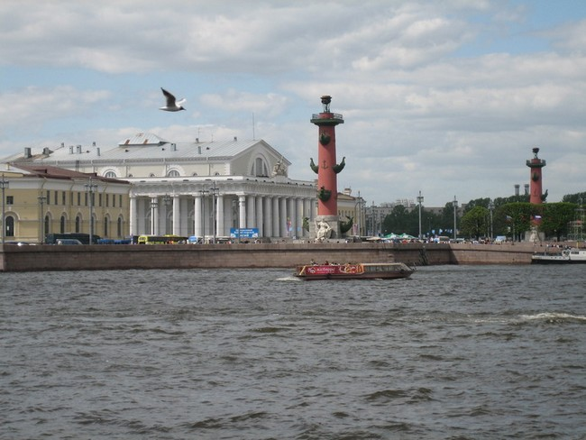
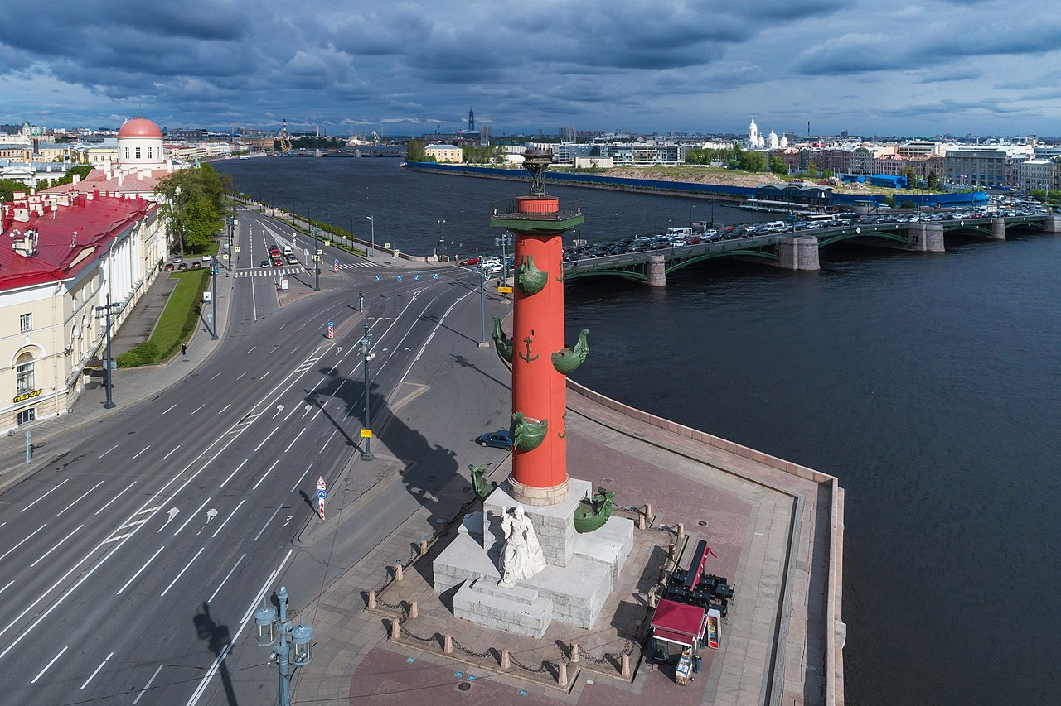
Ростральные колонны
Лучшие образцы декора украшают здание Биржи и ростральные колонны стрелки Васильевского острова.
В создании скульптур принимали участие французские мастера Камберлен и Тибо, однако выполнены они русскими мастерами, взявшими за основу лишь модели французов.
Ростра́льные коло́нны - архитектурные сооружения в центре Санкт-Петербурга, на Стрелке Васильевского острова. В XIX веке выполняли функцию фонарей порта столицы.

Slide 5
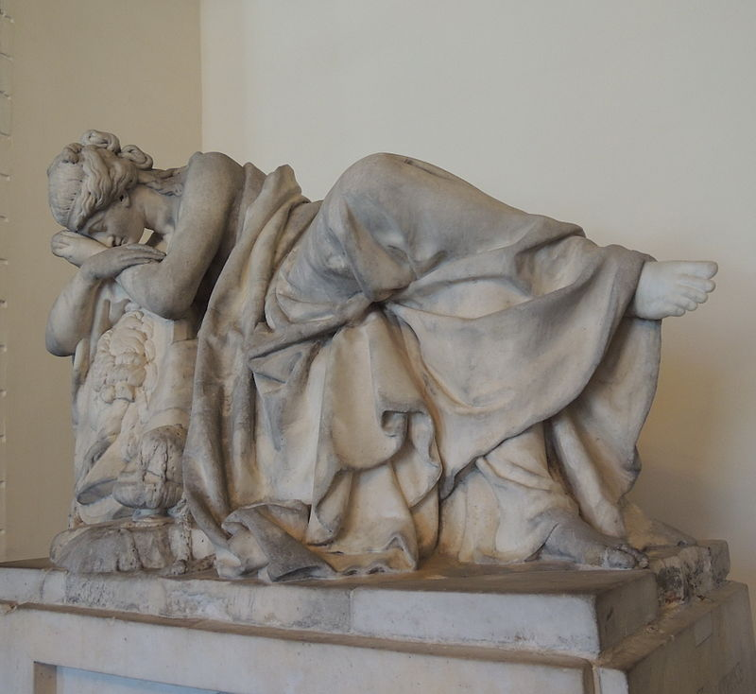
Одним из самых заметных скульпторов России в начале 19 века был Иван Петрович Мартос. Настоящую известность мастер приобрел после создания памятника Минину и Пожарскому.
Кроме этого программного произведения, Мартос создал целый ряд восхитительных надгробных памятников (Собакиной, Куракиной, Гагариной, Волконской). Аллегорические фигуры надгробий поражают: реалистичностью, точностью деталей, а также эмоциональной насыщенностью.
И.П. Мартос. Надгробие Е.С. Куракиной. 1792

Slide 6
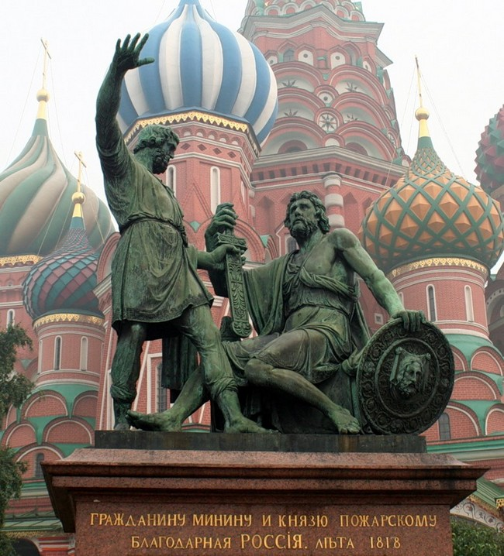
Скульптурный монумент «Минин и Пожарский» посвящён предводителям Второго народного ополчения 1612 года, а также окончанию Смутного времени и изгнанию польских интервентов из России.
Является первым крупным скульптурным памятником в Москве. Был создан по проекту архитектора Ивана Мартоса в 1818 году.
Памятник выполнен в стиле классицизм,
что объясняется монументальностью
форм и плавностью объёмов
И.П. Мартос. «Минин и Пожарский»
(1812-1818). Красная площадь. Москва

Slide 7
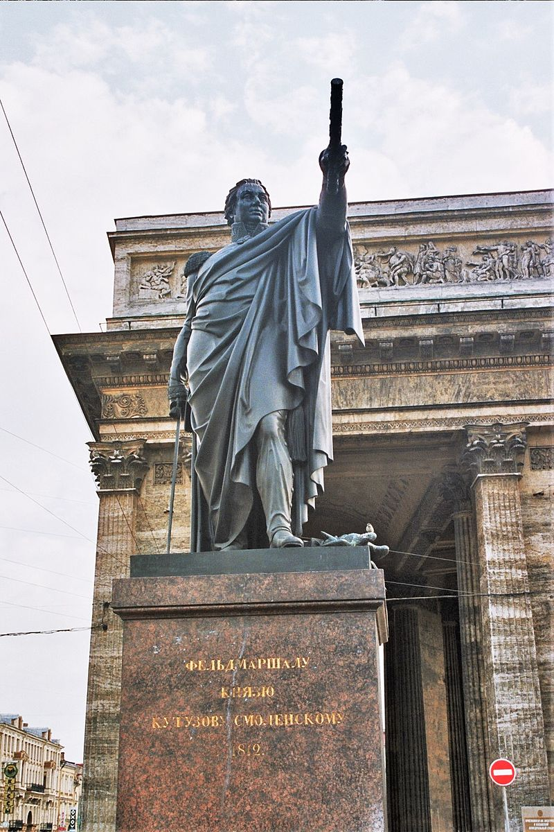
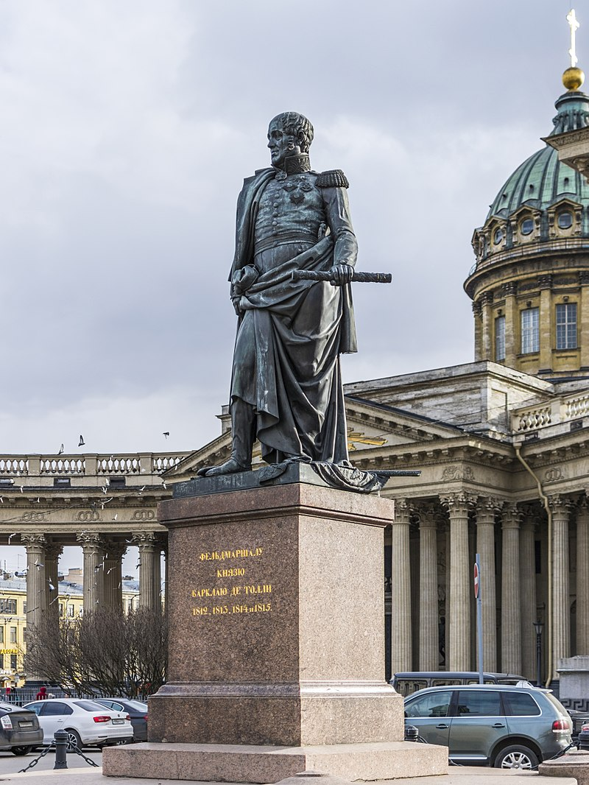
Памятники Кутузову и Барклаю-де-Толли в Санкт-Петербурге установлены на Казанской площади у Невского проспекта в Центральном районе города.
Памятник был открыт в 1837 году и посвящен 25-летию победы русской армии над французами.
Памятник Кутузову является символом непобедимости и стойкости русского народа. Именно поэтому в военные годы 1941-1943 г., в тяжелое для ленинградцев время – период блокады, памятник Кутузову не снимали с постамента и не защищали от пуль и бомбежек мешками с песком, как это было с другими монументами Ленинграда.
Фигура Кутузова вселяла в горожан силу духа и надежду на победу.
Памятник генералу-фельдмаршалу Михаилу Илларионовичу Кутузову князю Смоленскому. Скульптор Борис Иванович Орловский
Памятник фельдмаршалу князю Барклаю де Толли. Скульптор Борис Иванович Орловский

Slide 8
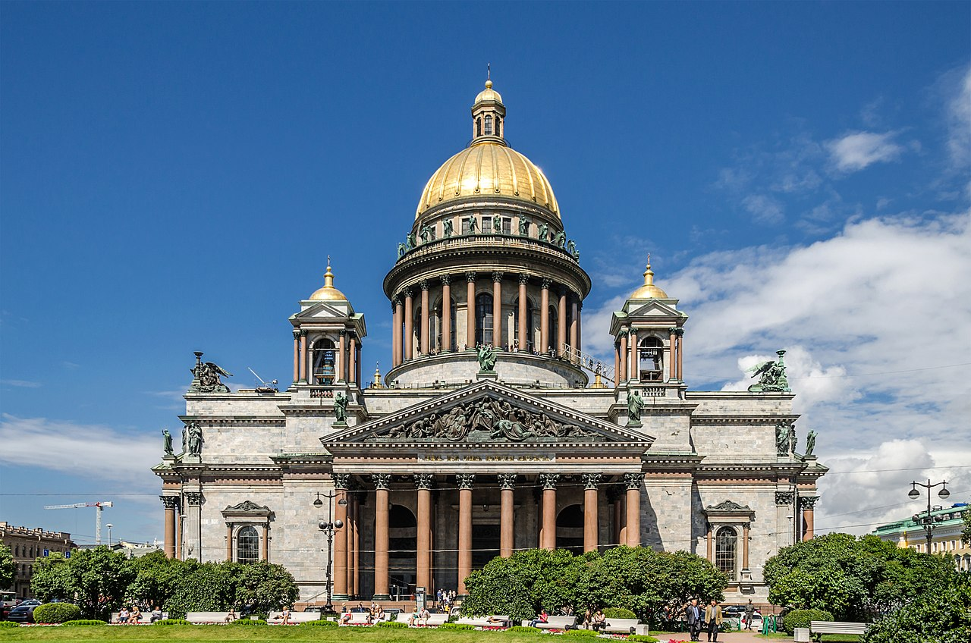
Огюст Монферран
(1786-1858)- архитектор французского происхождения,
40 лет живший и работавший в России.
Кроме перестройки Исаакиевского собора, он оставил память о себе в России сооружением Александровской колонны (1829-1834) в Санкт-Петербурге и поднятием из земли на прочный фундамент Царь-Колокола в Москве в 1836 году.
Кафедральный собор
в честь Исаакия Далматского. Поздний классицизм. г. Санкт-Петербург.
Арх. О. Монферран.1818-1858

Slide 9
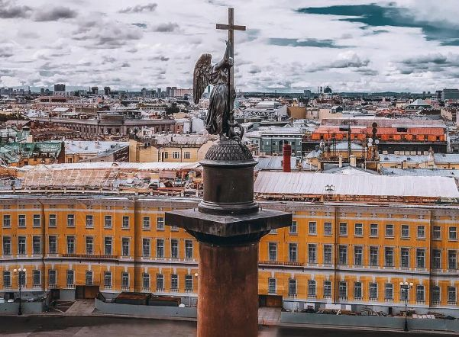
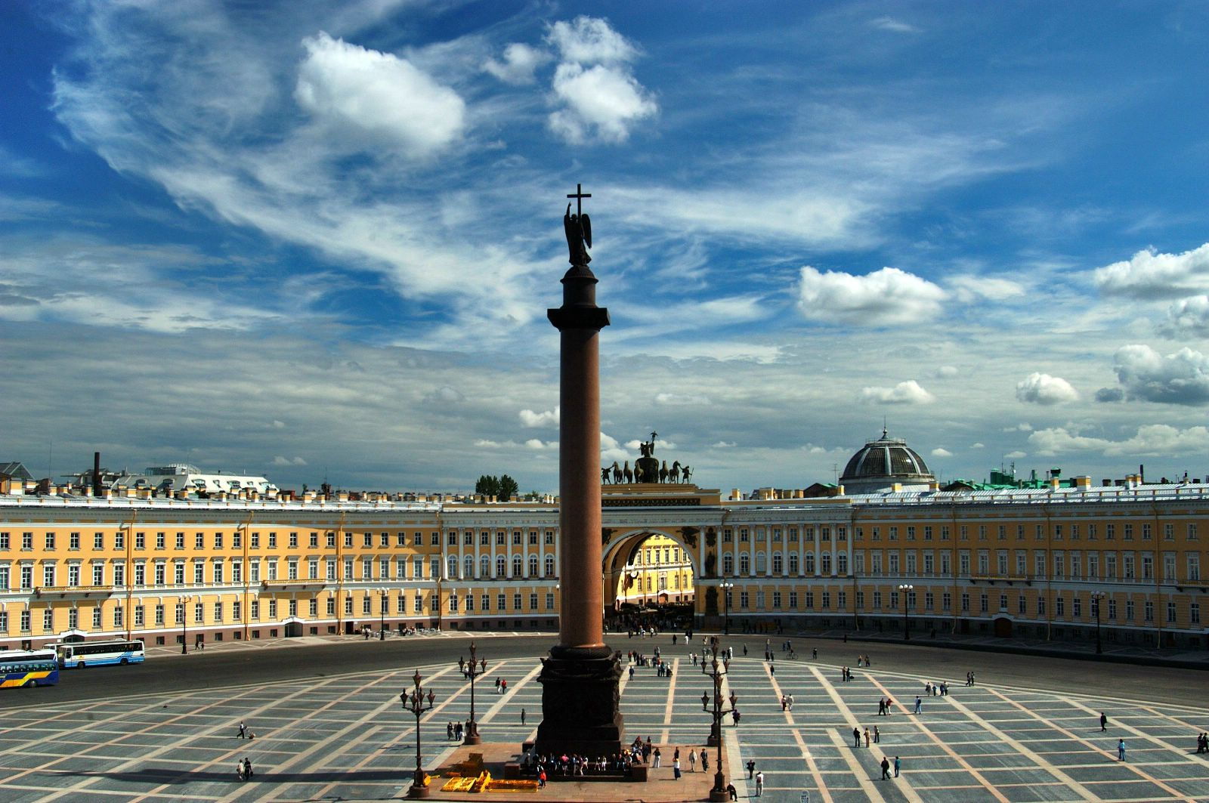
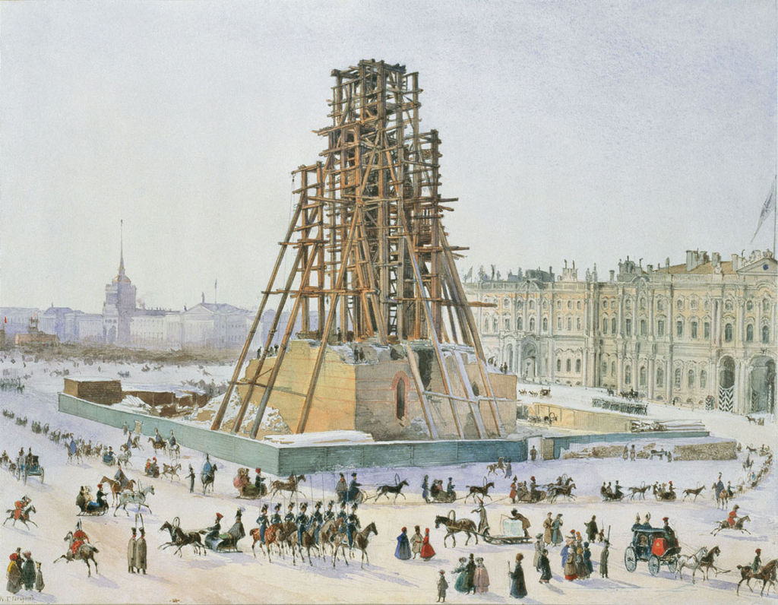
Дворцовая площадь. Александровская колонна.
Арх. Огюст Монферран. 1934
Григорий Гагарин.
Александровская колонна в лесах. 1832-1833

Slide 10
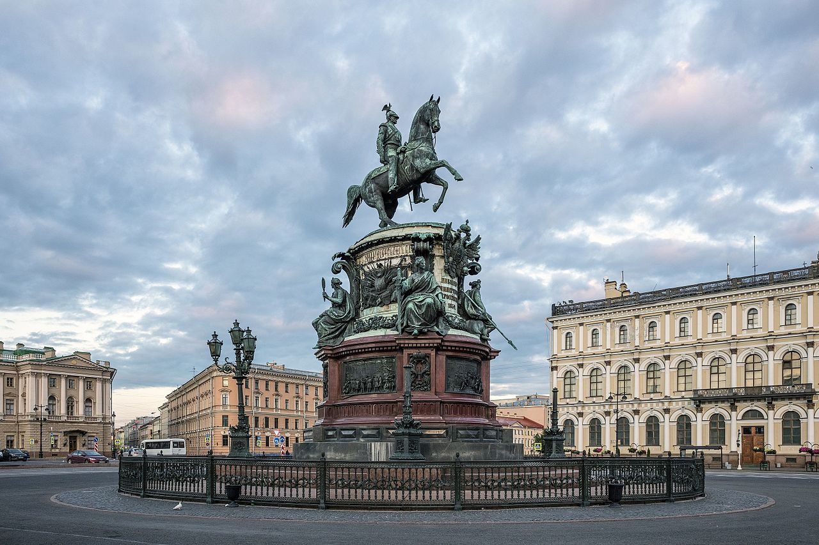
Последним произведением Монферрана был проект петербургского монумента императора Николая I, который, однако, достроили другие авторы.
Памятник Николаю I.

Slide 11
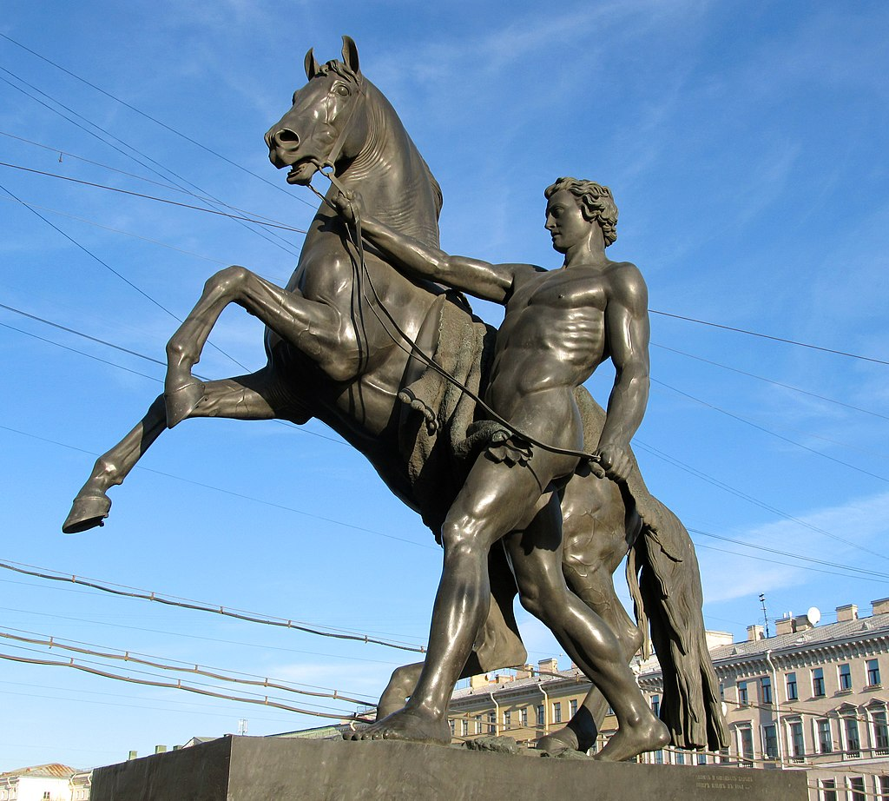
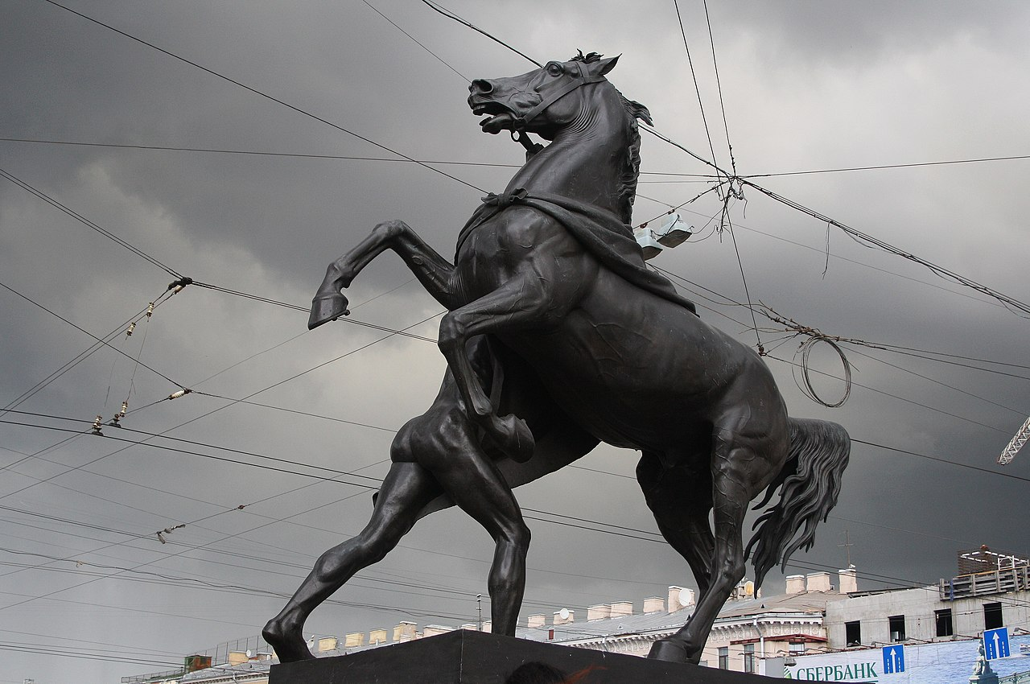
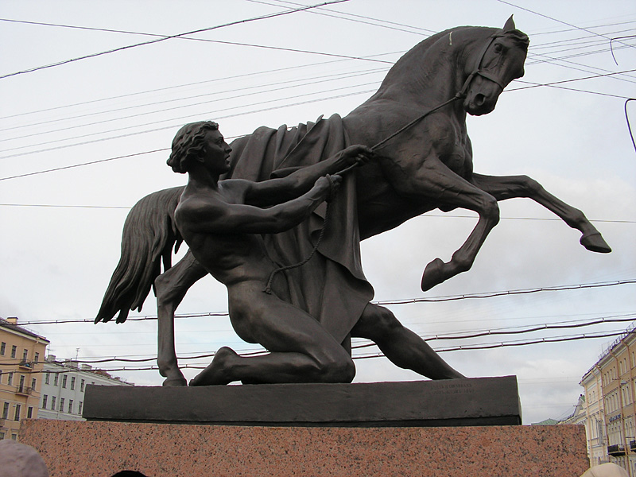
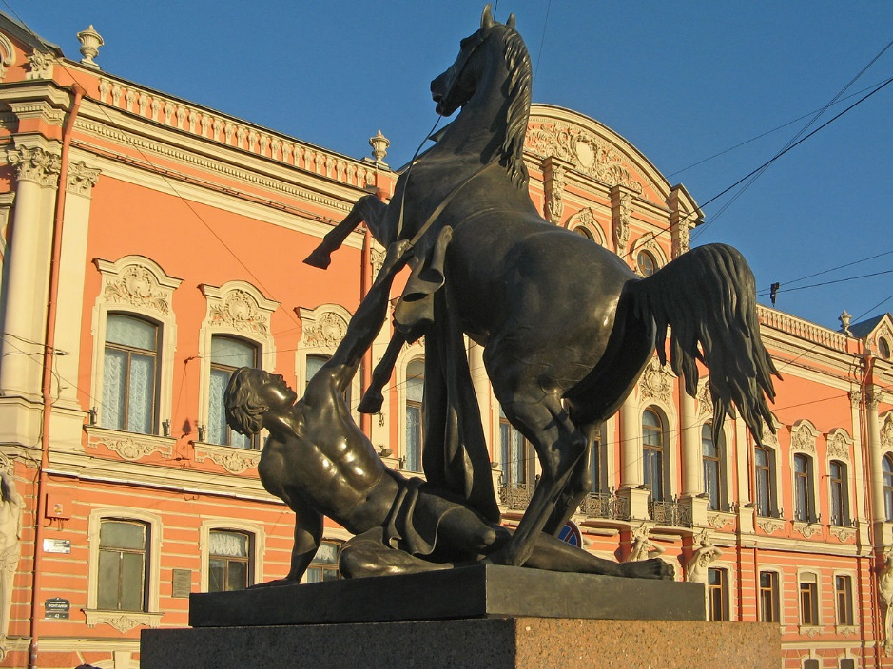
Ани́чков мост - арочный мост через реку Фонтанку в
Центральном районе Санкт-Петербурга, соединяющий
Спасский и
Безымянный острова.
Скульптор Пётр Карлович Клодт (1805-1867).
Скульптурные группы Укрощение коня человеком (1839-1841).

Slide 12
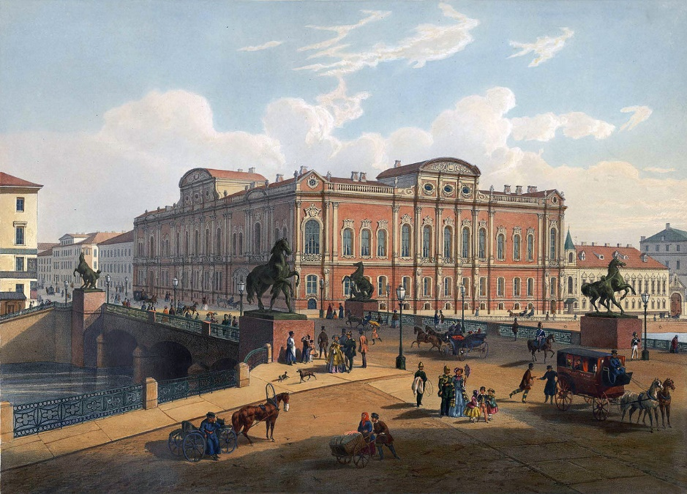
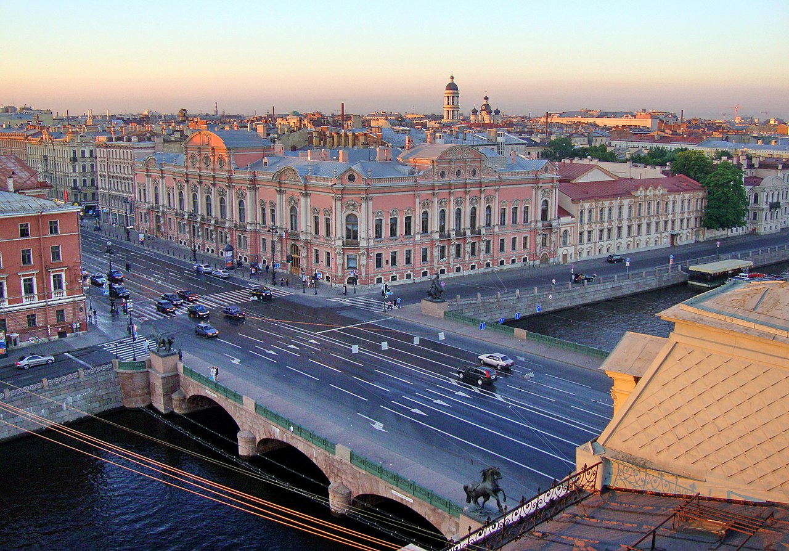
Аничков мост в 1850-х годах
Общий вид Аничкова моста через реку Фонтанку

